Slide 1
ARQUITECTURA DE SOFTWARE
ARQUITECTURA – ASY4131

Slide 2
Vista de Procesos
2.5.1

Slide 3
Vista de Procesos
“El hardware es lo que hace a una máquina rápida; el software es lo que hace que una máquina rápida se vuelva lenta” (Craige Bruce).

Slide 4
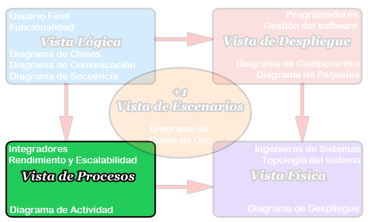
Vista de Procesos

Slide 5
Analicemos
¿ Qué debería considerar si un sistema tiene una caída o falla mayor en su servidor o donde se aloja la base de datos ? ¿es responsabilidad del arquitecto ese tipo de problemas?
¿ Es importante analizar si un sistema en el futuro tendrá un mayor uso o mayor demanda de usuarios?, me impactará en mi arquitectura?

Slide 6
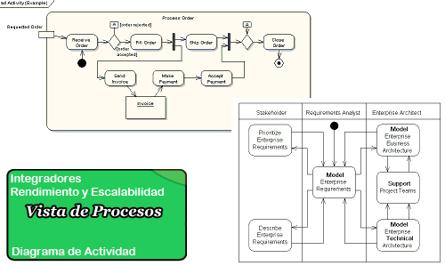
Vista de Procesos

Slide 7

Vista de Procesos
La vista de procesos toma en cuenta algunos requisitos no funcionales tales como la performance y la disponibilidad. Se enfoca en asuntos de concurrencia y distribución, integridad del sistema, de tolerancia a fallas. La vista de procesos también especifica en cual hilo de control se ejecuta efectivamente una operación de una clase identificada en la vista lógica. La arquitectura de procesos se describe en varios niveles de abstracción, donde cada nivel se refiere a distintos intereses. El nivel más alto la arquitectura de procesos puede verse como un conjunto de redes lógicas de programas comunicantes (llamados “procesos”) ejecutándose en forma independiente, y distribuidos a lo largo de un conjunto de recursos de hardware conectados mediante un bus, una LAN o WAN. Múltiples redes lógicas pueden usarse para apoyar la separación de la operación del sistema en línea del sistema fuera de línea, así como también para apoyar la coexistencia de versiones de software de simulación o de prueba.

Slide 8
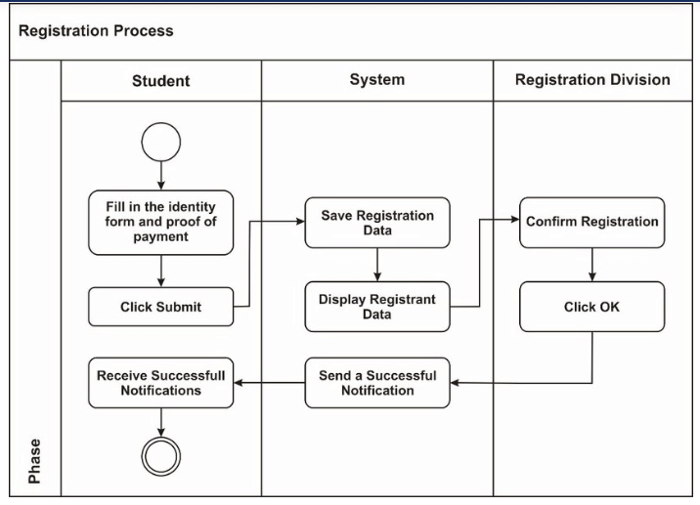
Vista de Procesos
Un proceso es una agrupación de tareas que forman una unidad ejecutable. Los procesos representan el nivel al que la arquitectura de procesos puede ser controlada tácticamente (i.e., comenzar, recuperar, reconfigurar, y detener). Además, los procesos pueden replicarse para aumentar la distribución de la carga de procesamiento, o para mejorar la disponibilidad.

Slide 9
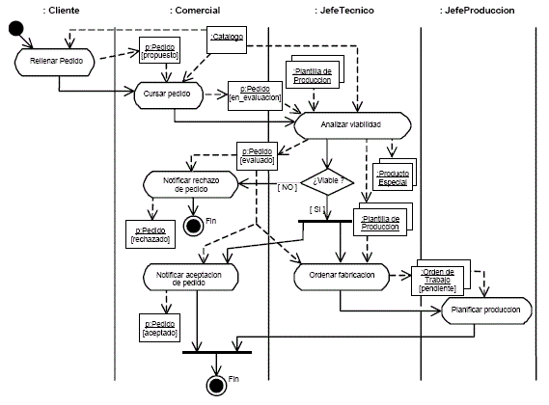
Vista de Procesos
El diagrama de actividad es un diagrama de comportamiento UML que muestra el flujo de control o el flujo de objetos con énfasis en la secuencia y las condiciones del flujo. Las acciones coordinadas por los modelos de actividad se pueden iniciar porque otras acciones terminan de ejecutarse, porque los objetos y los datos están disponibles, o porque ocurren algunos eventos externos al flujo.

Slide 10
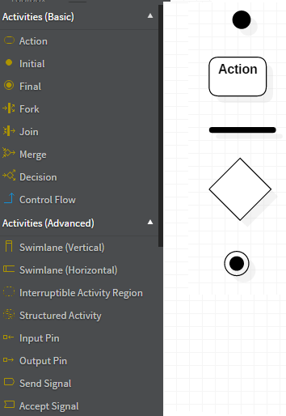
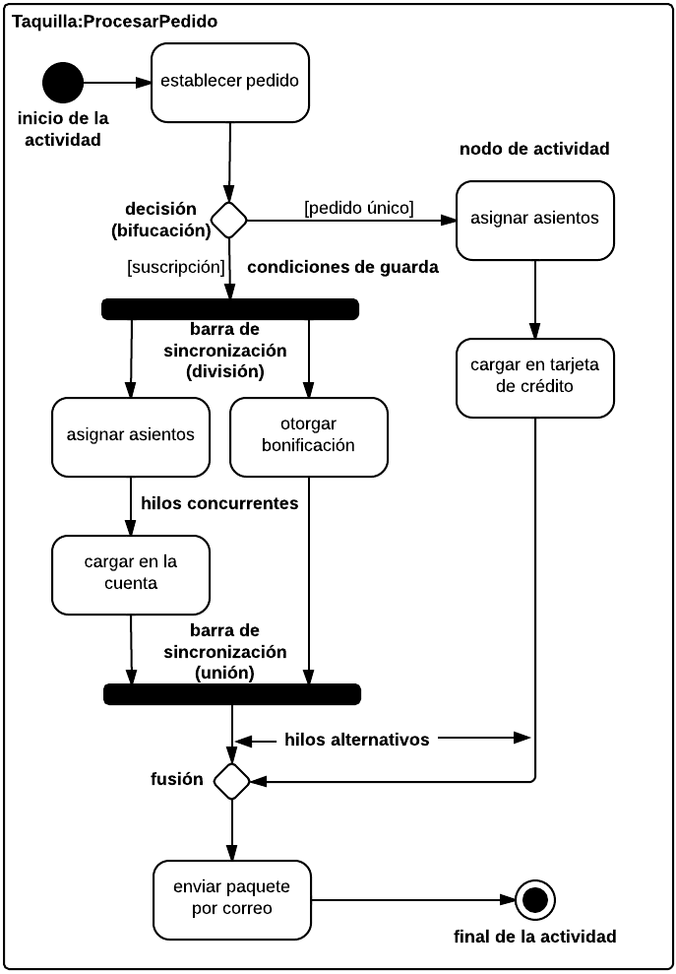
Vista de Procesos
Elementos del Diagrama de actividad:

Slide 11
Ejemplo para Vista de Procesos
Revisemos un ejemplo de diagrama de Actividades (12 mins):
https://youtu.be/GoYdpOVhDRc

Slide 12
GRACIAS

